Slide 1



温湿度提示
/地衣智能套件/

Slide 2


1
/认识温湿度传感器/
2
/过程分析/
3
/动手实践/
4
/调试与演示/

Slide 3


Part one
/温湿度传感器/

Slide 4
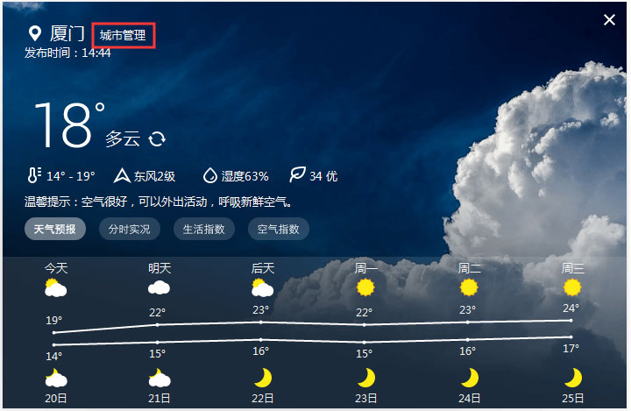
/温湿度传感器/
天气预报
数据如何得到？

Slide 5
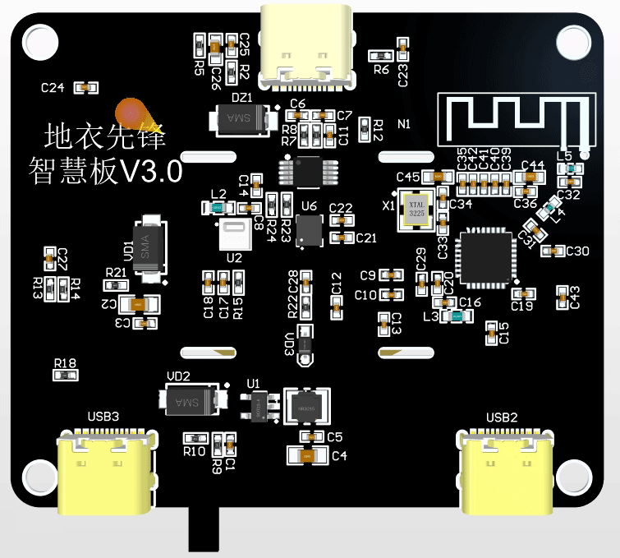
/温湿度传感器/
认识温湿度传感器
温湿度传感器在地衣智慧板背面中间位置，集湿敏和热敏为一体，能够用来测量温度和湿度的传感器装置。
温湿度传感器

Slide 6
Part two
/过程分析/

Slide 7

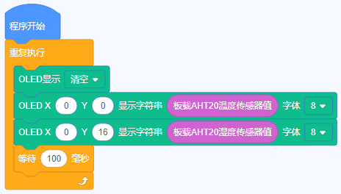


/过程分析/
如何显示温湿度值？
温湿度实质是变量，变量值不能直接通过显示控件显示出来，必须通过数组才能显示出来。

Slide 8
/过程分析/
数组是什么
数组是用于储存多个相同类型数据的集合，与变量一样，在程序中用于存放数据，可以存放字符串、数值等。
数组名称
数组名称的第1个字一般不能是数字；
数组名称不能重名（也不能与变量重名）；
数组名称应该尽可能使用有含义的名字。
数据类型
数据类型默认为单字节类型；
数据类型要根据用途进行选择。
数组长度
数据长度要实际根据情况进行设置。

Slide 9
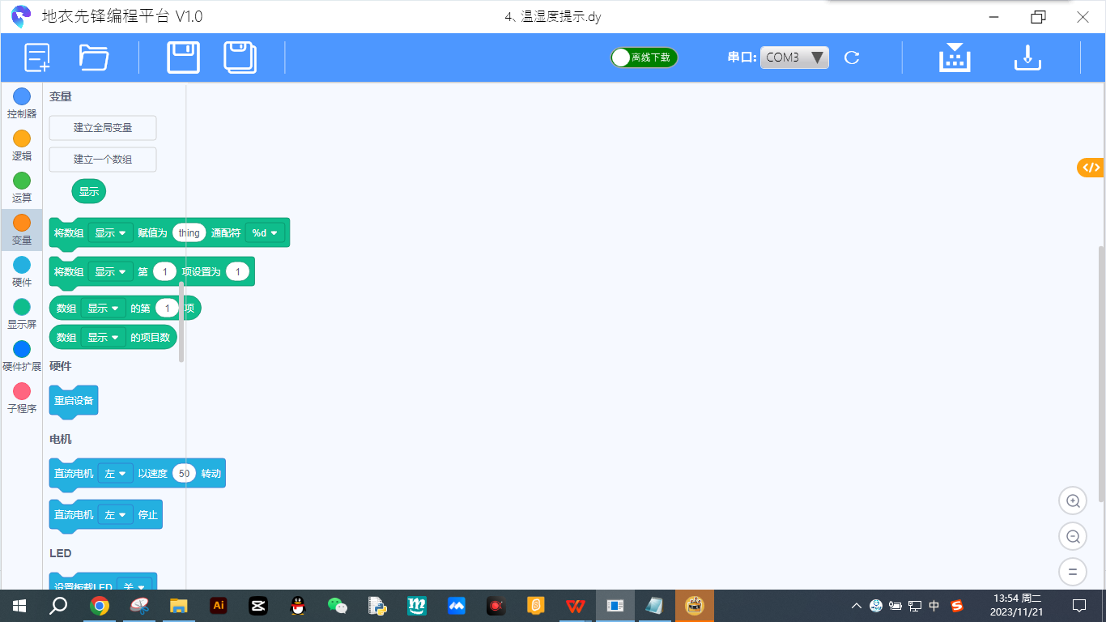
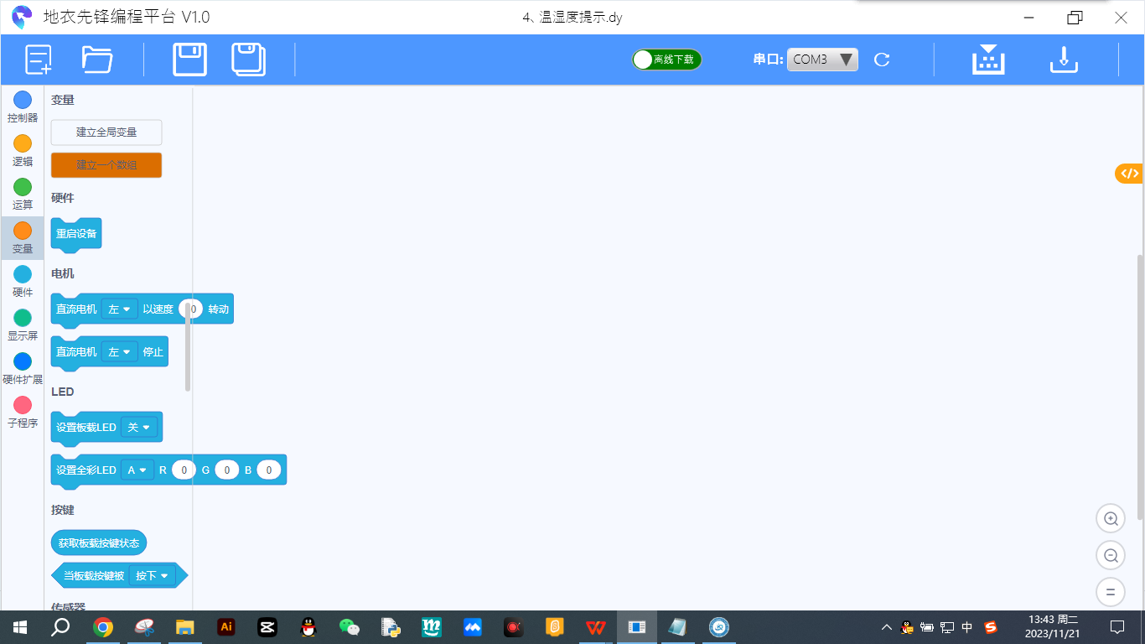
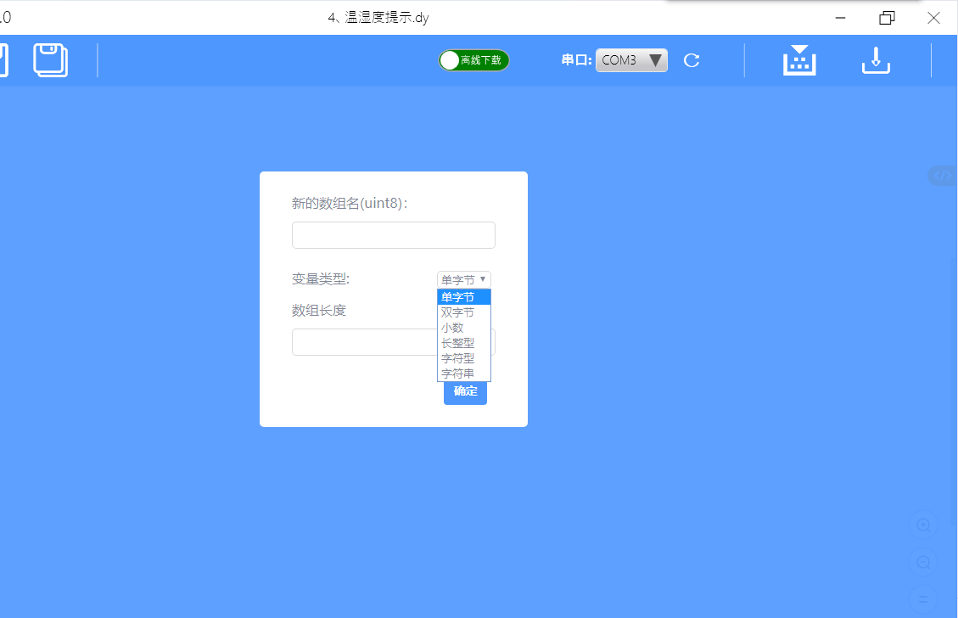
/过程分析/
如何建立数组
1、点击建立数组
2、输入数组名称
3、选择数据类型
4、输入数组长度
5、点击确认数组

Slide 10
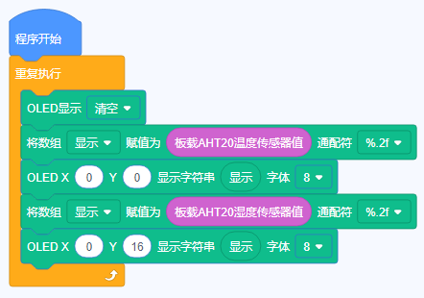
/过程分析/
如何显示温湿度值？
通配符必须与变量值的数据类型保持一致
%d 整数型
%s 字符串
%.2f 浮点型（保留两位小数）

Slide 11
/过程分析/
制作温湿度显示器
有数据表明，最宜人的室内温湿度：冬天温度为18至25℃，湿度为30%至80%；夏天温度为23至28℃，湿度为30%至60%。
根据变量值的显示分析，制作一个温湿度显示器，并根据以上数据显示出温湿度是否正常。
1、显示温湿度值。
2、温湿度是否正常显示（低于正常温/湿度、正常温/湿度、高于正常温/湿度）。
3、不同阶段的温湿度显示不同的颜色（拓展要求）。

Slide 12
Part three
/动手实践/

Slide 13
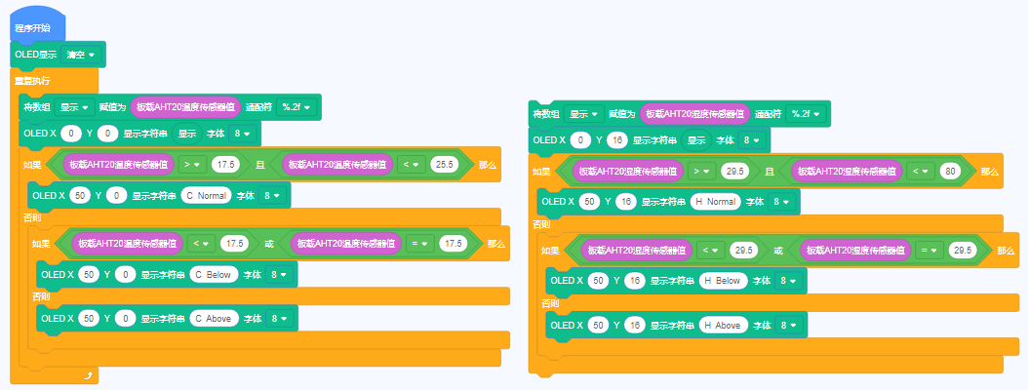

/动手实践/
参考程序
Below和Above后面的空格删掉会怎么样？
且与或的区别是什么？

Slide 14
Part four
/调试与演示/

Slide 15
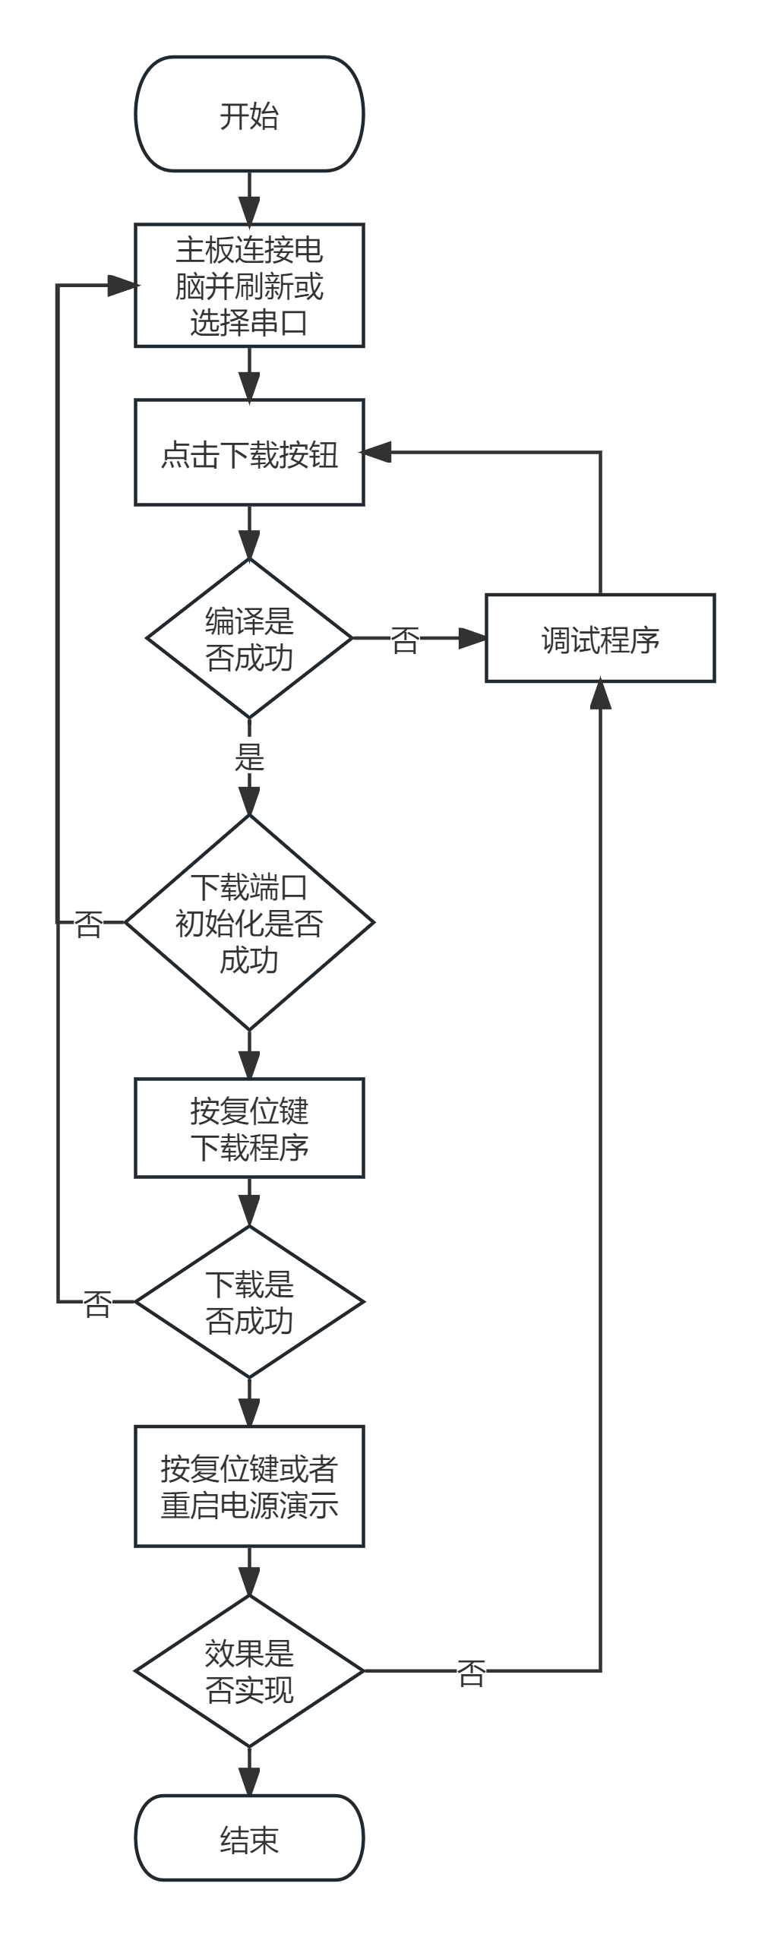

/调试与演示/
调试与演示流程如图所示。

Slide 16
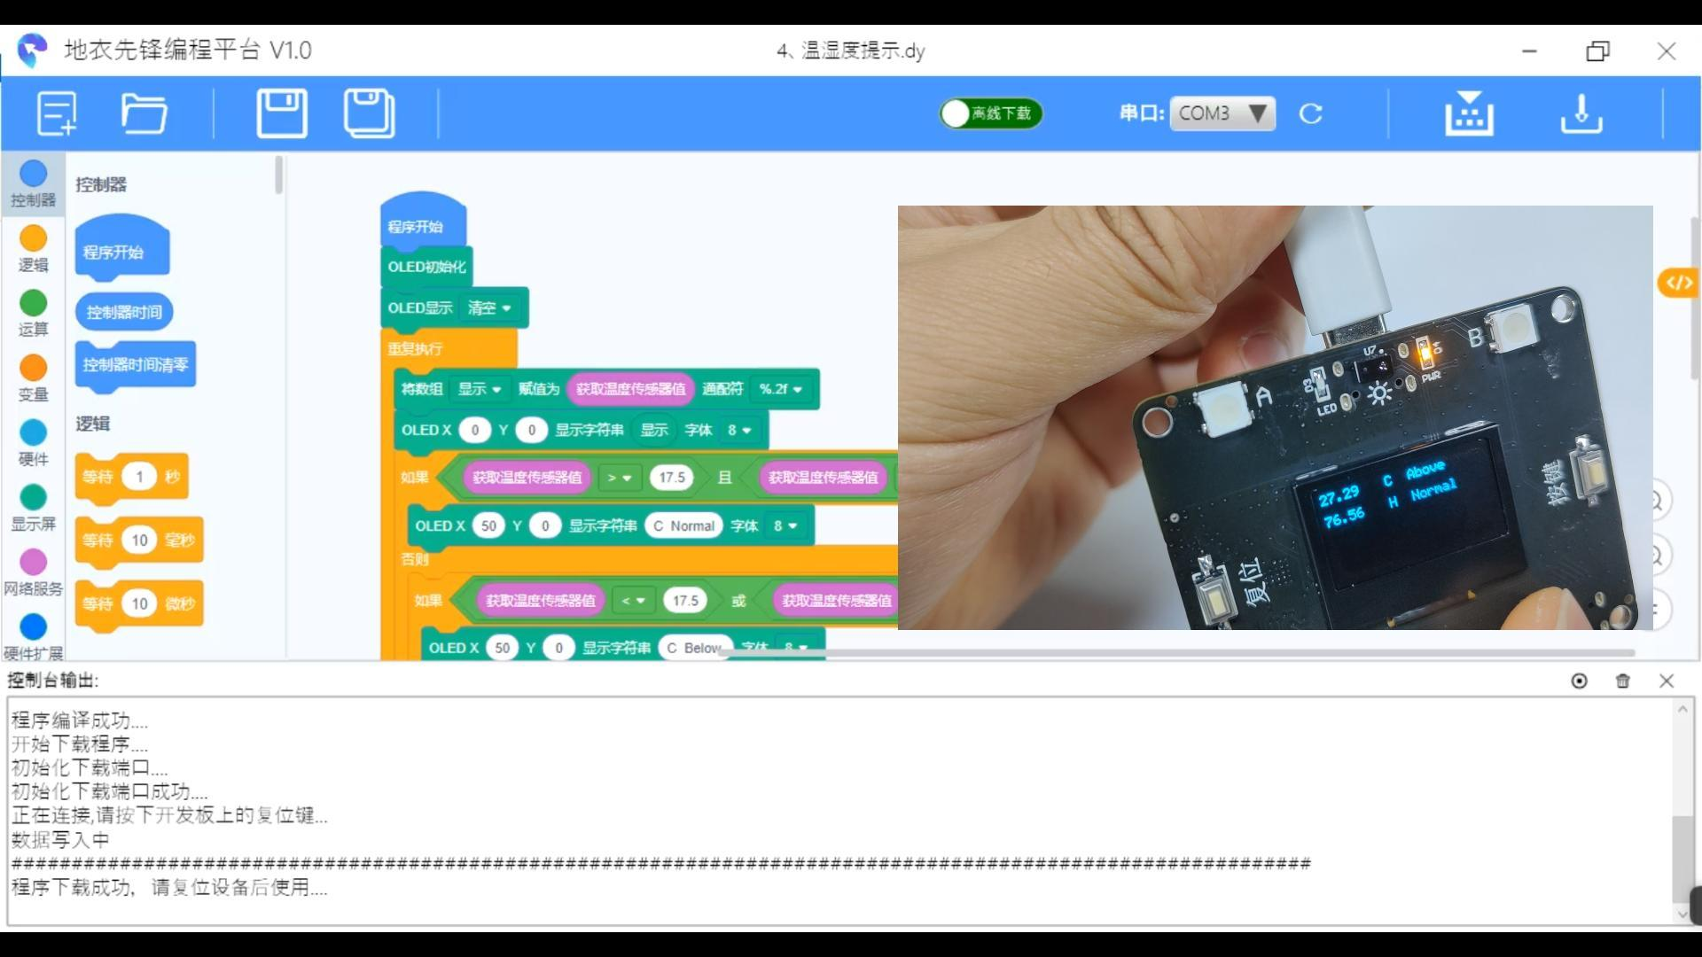
/调试与演示/
演示效果视频

Slide 17
下节课见

